Slide 1

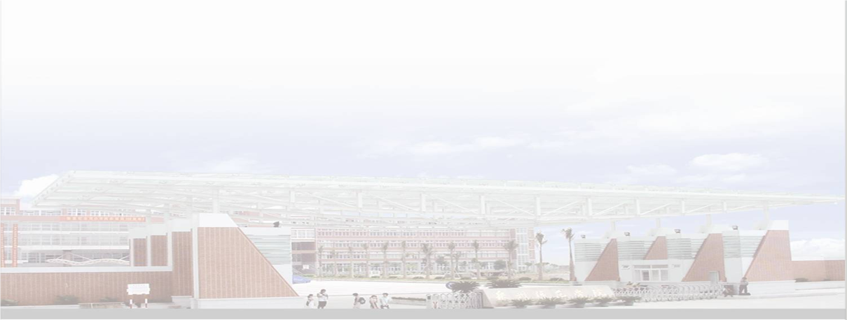
警 钟 长 鸣
（第七辑）
——师生购买管制化学品安全知识
资产与实验室管理处
2025年10月

Slide 2
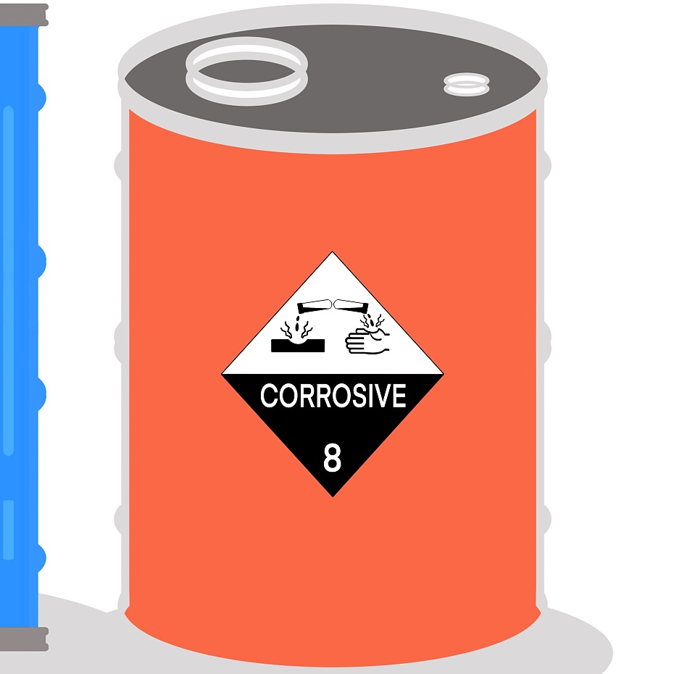
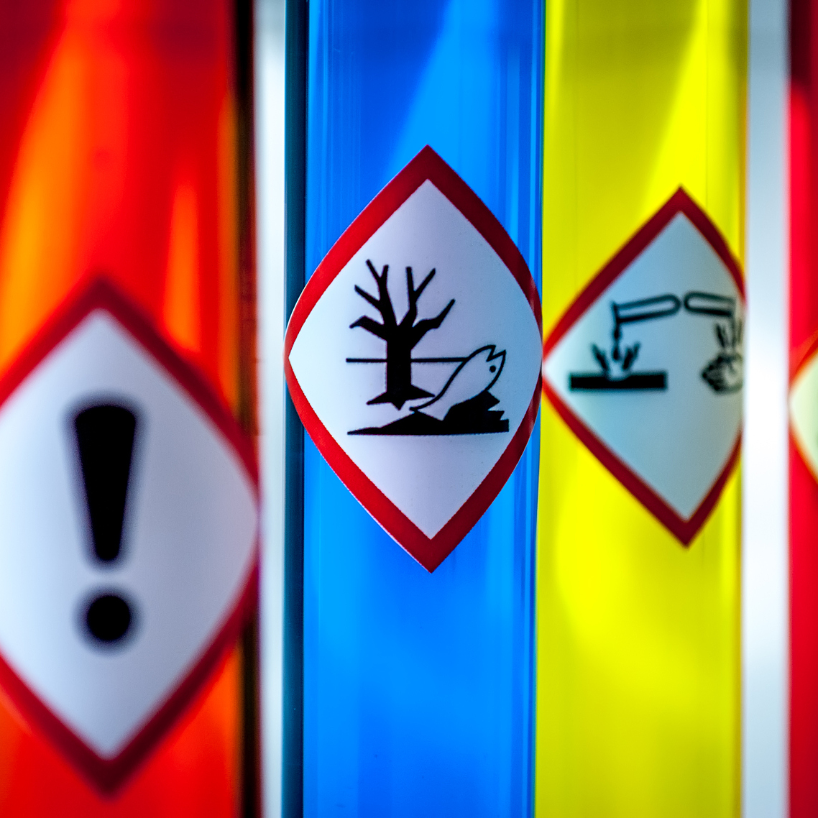
一、 管制化学品概述
（一）管制化学品的定义
（二）危险性分类
管制化学品是指国家通过法律法规，对其生产、经营、购买、储存、运输、使用、进出口等环节施加特殊限制和管理的化学物质。
这些化学品通常因为具有毒性、腐蚀性、爆炸性、易燃性、放射性或易制毒、易制爆等特性，可能对公共安全、人体健康、生态环境构成重大风险，或被用于非法制造毒品、武器等，因此需要被置于严格的监管之下。
根据《危险化学品安全管理条例》,指具有毒害、腐蚀、爆炸、燃烧、助燃等性质，对人体、设施、环境具有危害的剧毒化学品和其他化学品。
根据《易制毒化学品管理条例》，指国家规定管制的可用于制造毒品的原料、配剂，分为三类。
第一类：主要用于制造毒品的原料，如麻黄碱、胡椒醛、黄樟素等。
第二类：主要用于制造毒品的配剂，如苯乙酸、醋酸酐、三氯甲烷等。
第三类：可用于制造毒品的化学品，如甲苯、丙酮、硫酸、盐酸等。
根据《易制爆危险化学品治安管理办法》,指可用于制造爆炸物品的化学品。例如：硝酸盐类(如硝酸钾、硝酸铵)、氯酸盐类(如氯钾)、高氯酸盐、过氧化物、易燃金属(如镁粉、铝粉)等
01
02

Slide 3

（一）法律依据
二、 禁止私自购买的原因
01
《危险化学品安全管理条例》
02
《易制毒化学品管理条例》
03
《易制爆化学品治安管理办法》

Slide 4
（二）学校安全管理
01
保护学生安全
禁止私自购买管制化学品是为了防止校园内发生意外伤害，确保学生的身体安全。
02
防止校园暴力事件
限制管制化学品的私自购买有助于减少校园暴力事件的发生，维护校园的和谐环境。
03
遵守法律法规
学校禁止私自购买管制化学品，是遵循相关法律法规，履行教育机构的安全责任。

Slide 5
（三）社会安全风险
01
02
03
管制化学品的滥用
非法制造爆炸物
校园安全威胁
学生私自购买管制化学品可能导致校园内外的危险物品滥用，增加意外事故的风险。
易制爆化学品落入不法分子手中，可能被用于制造爆炸物，威胁公共安全。
学生携带或使用管制化学品，可能对同学和校园安全构成直接威胁，造成恐慌和伤害。

Slide 6
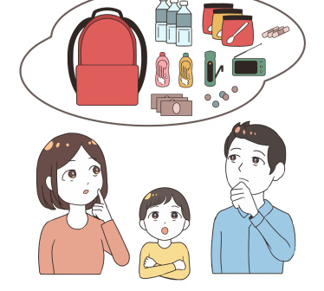
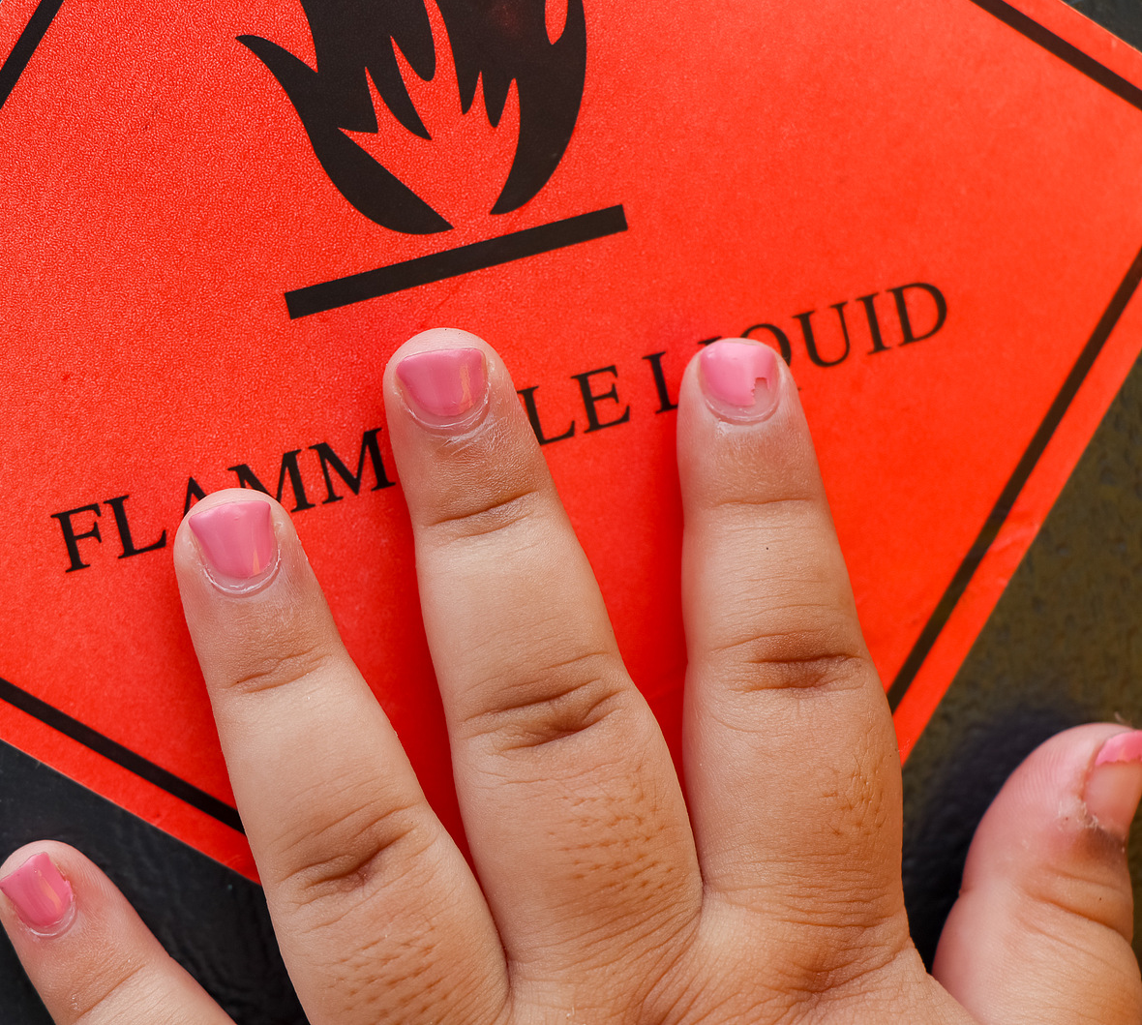

误区一：少量购买无碍
三、师生存在购买误区
误认为少量不违法
可能认为购买少量管制化学品不会触犯法律，但即使是微量也可能构成违法行为。
低估潜在危险性
可能不了解即使是小量的易制爆化学品也可能造成严重伤害或事故，存在安全风险。
忽视监管规定
可能不知道即使是少量购买管制化学品也需要遵守相关法规和学校规定，不能随意购买。

Slide 7

误区二：实验研究免责
01
误认为学术自由包括购买管制化学品
可能错误地认为学术研究的自由意味着可以无限制地购买和使用管制化学品。
02
不了解相关法律法规
可能不清楚国家对管制化学品的管理法规，误以为实验研究可以作为购买的合法理由。
03
低估实验风险
可能低估了管制化学品的危险性，认为在实验室条件下使用是安全的，忽略了潜在的法律风险。

Slide 8
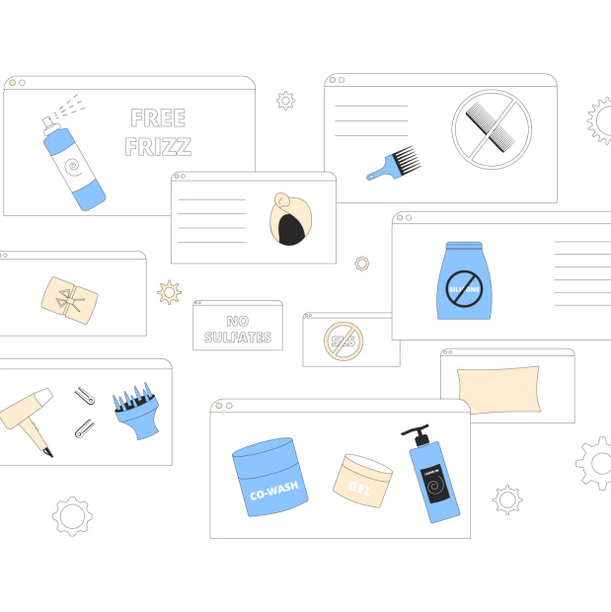


误区三：网购平台安全
误认为网购平台审查严格
忽视网络交易的匿名性
低估平台监管难度
可能误以为网购平台对商品的审查严格，但实际上管制化学品可能被伪装销售。
网络交易的匿名性让学生忽视了购买管制化学品的风险，容易造成安全问题。
可能低估了监管部门对管制化学品在网购平台上的难度，导致误认为购买是安全的。

Slide 9



法律责任
四、违规购买的后果
刑事责任
学校管理规定
若因购买管制化学品导致人员伤害，
需承担相应的刑事责任。
若私自购买管制化学品，根据学校的相关
管理规定进行处罚。
民事责任
若因购买管制化学品导致财产损失，
需承担相应的民事赔偿责任。

Slide 10
五、规范的采购流程
因教学科研需要购买管制化学品的师生及单位应严格按照以下流程申请
师生因教学科研需要提出申购计划，经实验中心、学院(系)、学校、公安部门三级审核通过后，由学校办理购置许可，再由各院(系)与具有经营许可资质的供货商签订采购合同后进行购置。所购管制化学品到货后，学院（系）危化品管理员须及时进行验收(2人验收),通过管理平台登记入库，并打印二维码粘贴，纳入各院(系)危化品储存库进行管理。

Slide 11
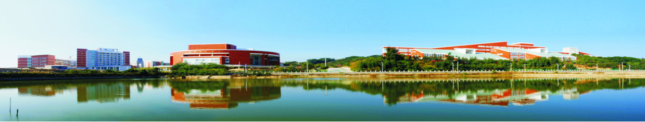
坚持统筹发展与安全 构建师生安全共同体

